Slide 1
Rapport de l’AICA sur le Rôle des contrôleurs dans la gestion des écarts d’assurabilité CAT-NAT
GORRAND Raphaël
ACPR – Direction des études et de l’analyse des risques – Service d’analyse des risques Assurances
Classification : PUBLIC

Slide 2
Introduction
L’AICA rappelle quelques définitions communes du concept d’écart d’assurabilité
la portion non-assurée des pertes économiques lors d’un évènement CAT-NAT
la portion des pertes assurables non-assurées
Mais l’objectif du rapport n’est pas de d’aboutir à une définition précise, mais plutôt d’aborder la question du rôle que le contrôleur peut jouer sur ce sujet.
IAIS-Report-A-call-to-action-the-role-of-insurance-supervisors-in-addressing-natural-catastrophe-protection-gaps.pdf (iaisweb.org)
Évaluation des écarts de protection
Conseil aux gouvernements y/c sur l’établissement de PPP
Amélioration de la culture financière et des risques
Incitations à la prévention des risques
Mise en œuvre des régulations et du cadre de contrôle
Classification : PUBLIC

Slide 3
Introduction
L’AICA propose dans son rapport différents axes d’analyses que nous suivrons dans la suite de cette présentation :
Évaluation des écarts de protection
Amélioration de la culture financière et des risques
Incitations à la prévention des risques
Mise en œuvre des régulations et du cadre de contrôle
Conseil aux gouvernements y compris sur l’établissement de partenariats public-privé (PPP)
Évaluation des écarts de protection
Conseil aux gouvernements y/c sur l’établissement de PPP
Amélioration de la culture financière et des risques
Incitations à la prévention des risques
Mise en œuvre des régulations et du cadre de contrôle
Classification : PUBLIC

Slide 4
1. Évaluation des écarts de protection
L’AICA identifie trois principaux volets sur lesquels le contrôleur peut agir pour l’évaluation des écarts de protection :
Collecte et publication de données auprès des assureurs sur les pertes assurées lors de la survenance de CAT-NAT
Promotion de l’utilisation de modèles CAT-NAT pour l’évaluation des risques
Production d’analyses à destination des assureurs et des gouvernements sur les écarts de protection et mise en œuvre de tests de résistance
Évaluation des écarts de protection
Conseil aux gouvernements y/c sur l’établissement de PPP
Amélioration de la culture financière et des risques
Incitations à la prévention des risques
Mise en œuvre des régulations et du cadre de contrôle
Classification : PUBLIC

Slide 5
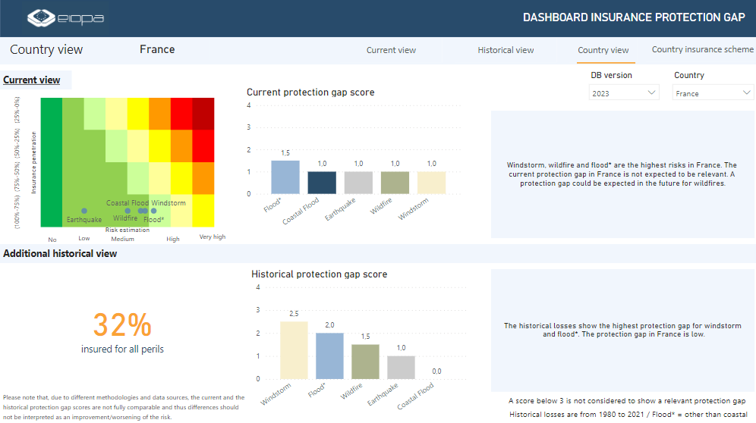
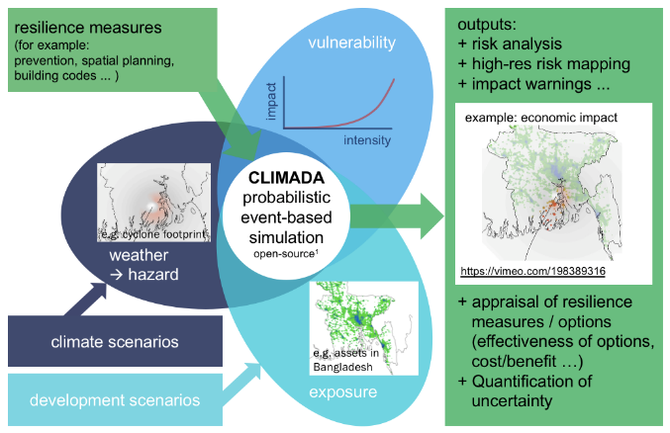
1. Évaluation des écarts de protection
Exemples pratiques sur les deux premiers volets :
Tableau de suivi des écarts d’assurabilité publié par EIOPA :
Dashboard on insurance protection gap for natural catastrophes - European Union (europa.eu)
Modèle Climada
CLIMADA – Weather and Climate Risks | ETH Zurich
GitHub - CLIMADA-project/climada_python: Python (3.8+) version of CLIMADA
Ainsi que son interface utilisateur développée par EIOPA : Open-source tools for the modelling and management of climate change risks - European Union (europa.eu)
Données en ligne
Public EM-DAT platform (emdat.be)
Accueil | Copernicus
Classification : PUBLIC

Slide 6
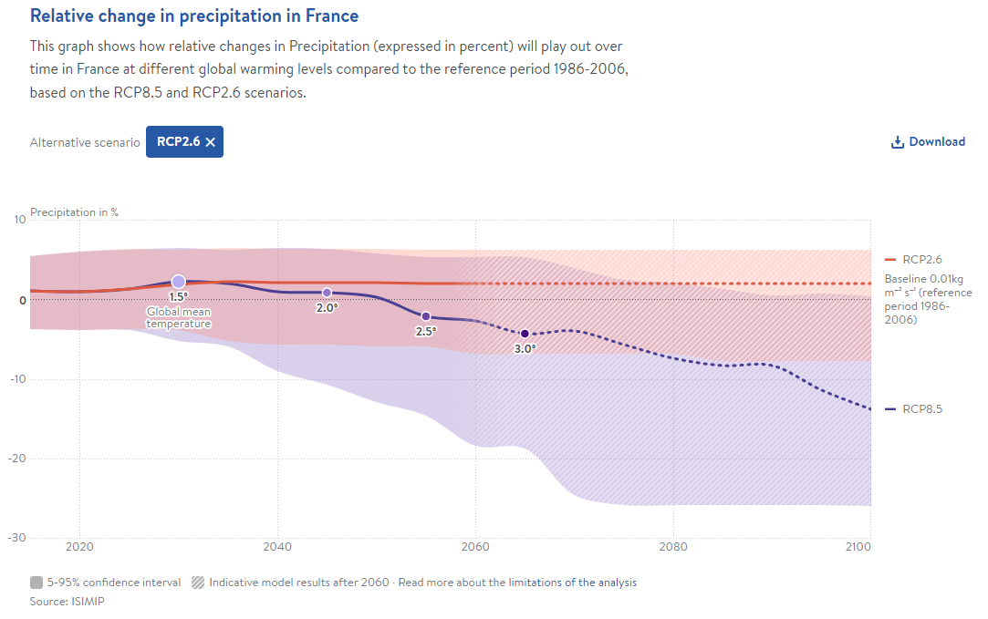
1. Évaluation des écarts de protection
Fondé sur Climada et utilisant différents scénarios (GIEC, NGFS), l’outil Climate Impact Exposure fournit des estimations de l’impact du réchauffement climatique sur les occurrences CAT-NAT à l’échelle mondiale (résultats disponibles à la maille pays) :
Climate Analytics — Climate impact explorer
Classification : PUBLIC

Slide 7
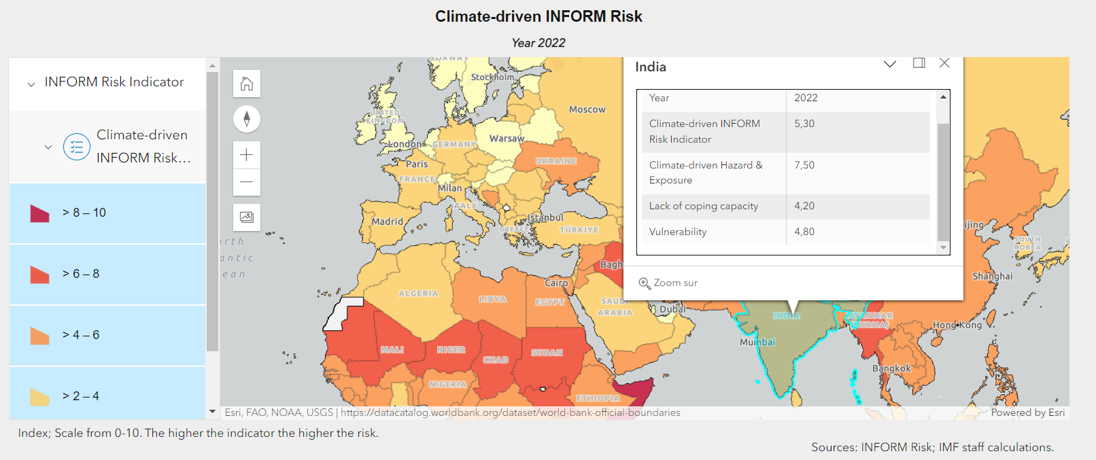
1. Évaluation des écarts de protection
Le tableau de bord du FMI propose également des indicateurs de risque à l’échelle mondiale
Climate Change Indicators Dashboard (imf.org)
Classification : PUBLIC

Slide 8
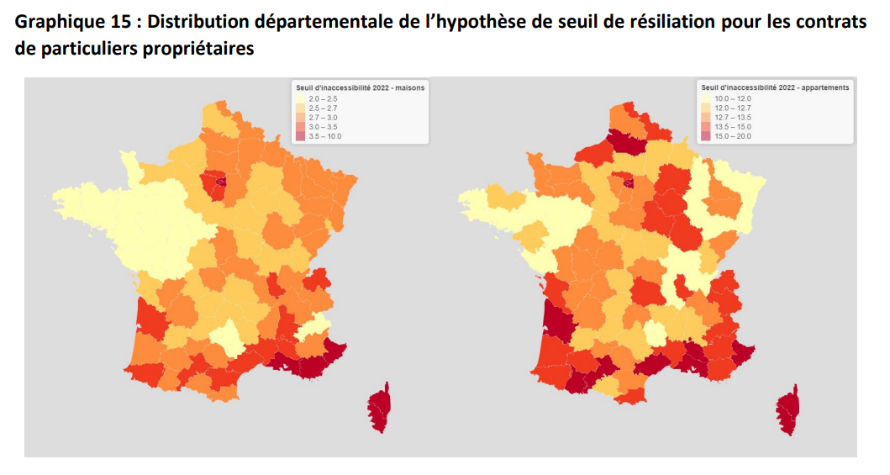
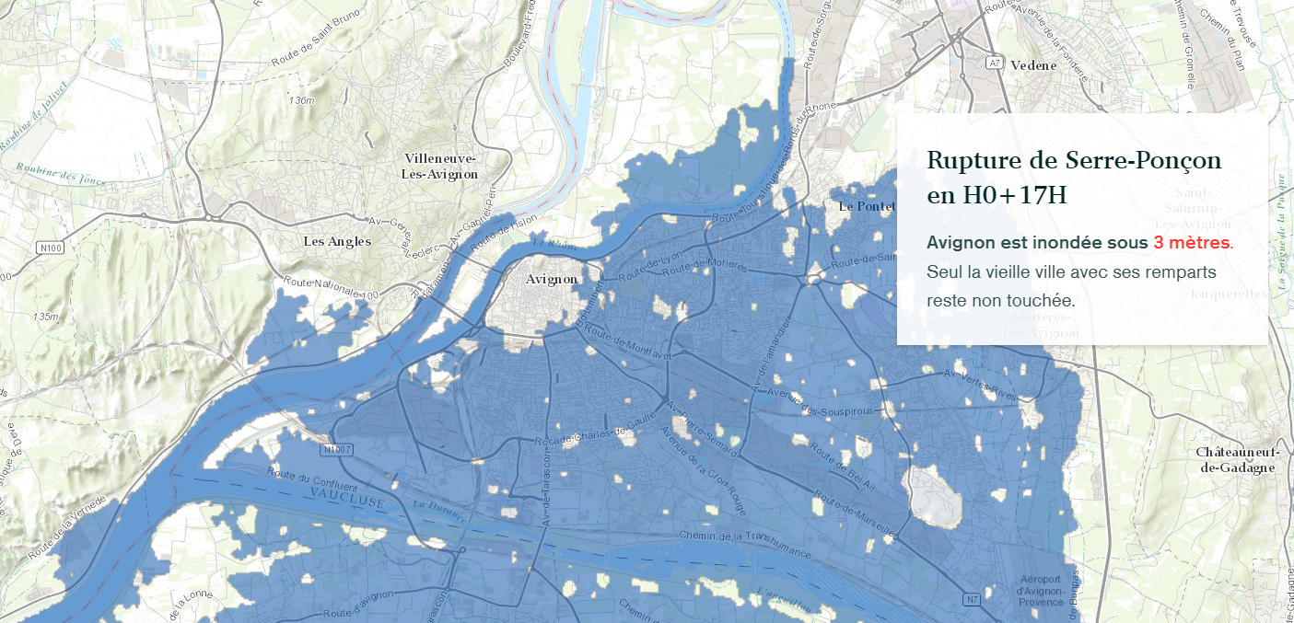
1. Évaluation des écarts de protection
Mise en œuvre de tests de résistance : exemple du test de résistance ACPR 2023 :
Scénarios et hypothèses principales de l’exercice de stress test climatique 2023 | ACPR (banque-france.fr)
Rupture des barrages en amont d’Avignon (arcgis.com)
Classification : PUBLIC

Slide 9
2. Amélioration de la culture financière et des risques
L’AICA invite les contrôleurs à développer des mesures pour favoriser l’information des assurés.
Au-delà de la pédagogie, les contrôleurs peuvent contribuer via leur pouvoirs réglementaires à la bonne information des assurés concernant les évènements couverts ou non-couverts par leurs contrats.
Évaluation des écarts de protection
Conseil aux gouvernements y/c sur l’établissement de PPP
Amélioration de la culture financière et des risques
Incitations à la prévention des risques
Mise en œuvre des régulations et du cadre de contrôle
Classification : PUBLIC

Slide 10
3. Incitations à la prévention des risques
En incitant à développer des mesures de prévention des risques, les contrôleurs contribuent à la réduction du coût des évènements CAT NAT et à la prévention des risques.
L’AICA cite divers exemples, parmi lesquels la mise en œuvre de réglementations visant à contraindre les assureurs à accorder des réductions de primes lorsque des mesures de prévention sont adoptées par les assurés.
Évaluation des écarts de protection
Conseil aux gouvernements y/c sur l’établissement de PPP
Amélioration de la culture financière et des risques
Incitations à la prévention des risques
Mise en œuvre des régulations et du cadre de contrôle
Classification : PUBLIC

Slide 11
4. Mise en œuvre des régulations et du cadre de contrôle
Au travers de leur approche de contrôle, les contrôleurs peuvent offrir un cadre incitant à l’innovation et au développement de nouveaux services et produits favorisant la couverture des évènements CAT-NAT
Évaluation des écarts de protection
Conseil aux gouvernements y/c sur l’établissement de PPP
Amélioration de la culture financière et des risques
Incitations à la prévention des risques
Mise en œuvre des régulations et du cadre de contrôle
Classification : PUBLIC

Slide 12
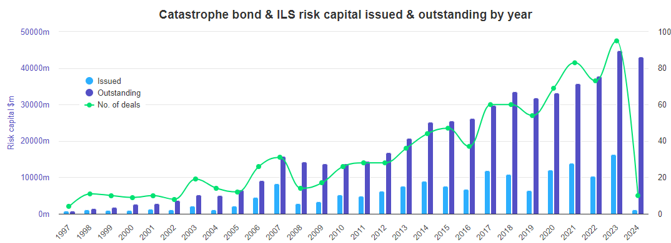
4. Mise en œuvre des régulations et du cadre de contrôle
L’AICA cite notamment l’assurance paramétrique (indicielle) comme vecteur d’une couverture accrue et moderne des évènements CAT-NAT, avec notamment des atouts pour :
le traitement équitable des assurés,
L’efficacité dans les régions à faibles revenus et/ou à haut risque
L’AICA mentionne en particulier le cas de l’assurance récolte et la micro-assurance
Le cadre de contrôle et l’environnement réglementaire (notamment fondé sur les risques) jouent par ailleurs un rôle clé dans la capacité des assureurs à avoir recours au marché de la réassurance.
Catastrophe Bond & ILS Market Dashboard - Artemis
Classification : PUBLIC

Slide 13
5. Conseil aux gouvernements y/c sur l’établissement de Partenariats Public Privé (PPP)
De par leur expertise et leur connaissance à la fois des enjeux d’assurabilité et du secteur des assurances, les contrôleurs peuvent contribuer à la mise en œuvre de Partenariats Public Privé (PPP) susceptibles de réduire les écarts de protection :
Pour sensibiliser les pouvoirs publics à leur intérêt / nécessité
Pour apporter leur expertise et connaissance du secteur lors de leur conception
Évaluation des écarts de protection
Conseil aux gouvernements y/c sur l’établissement de PPP
Amélioration de la culture financière et des risques
Incitations à la prévention des risques
Mise en œuvre des régulations et du cadre de contrôle
Classification : PUBLIC

Slide 14
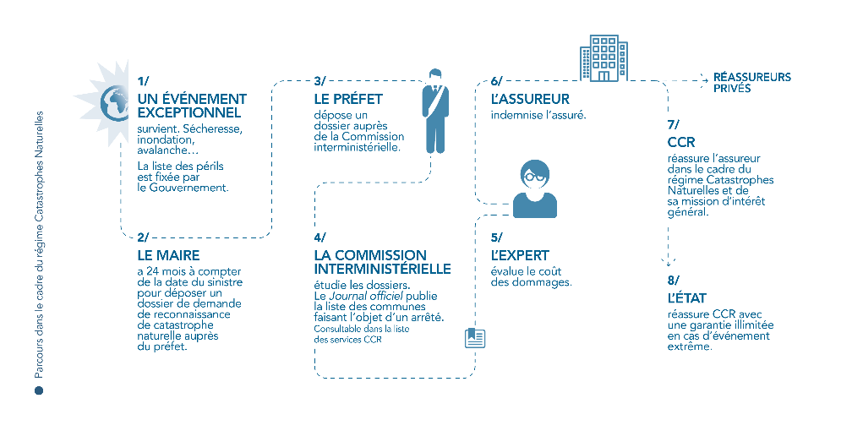
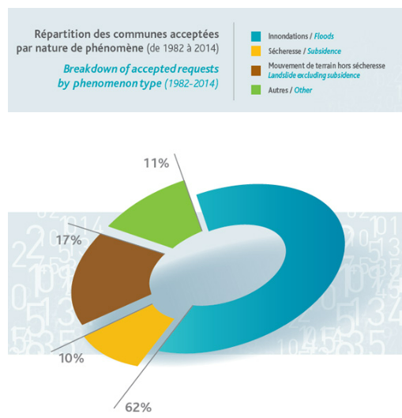
5. Conseil aux gouvernements y compris sur l’établissement de Partenariats Public Privé (PPP)
Exemple en France : la CCR
Plaquette indemnisation des Catastrophes Naturelles en France - CCR
Classification : PUBLIC

Slide 15
Conclusion
Les contrôleurs ont un rôle clé à jouer pour limiter et résorber les écarts de protection, et le rapport de l’AICA propose un état des lieux des leviers dont ils disposent.
L’AICA propose également un recensement d’initiatives internationales ou nationales susceptibles de constituer des bonnes pratiques ou des pistes de réflexion pour les autres juridictions.
Classification : PUBLIC

Slide 16
Questions ?
Merci pour votre attention!
Raphael.gorrand@acpr.banque-france.fr

